Slide 1
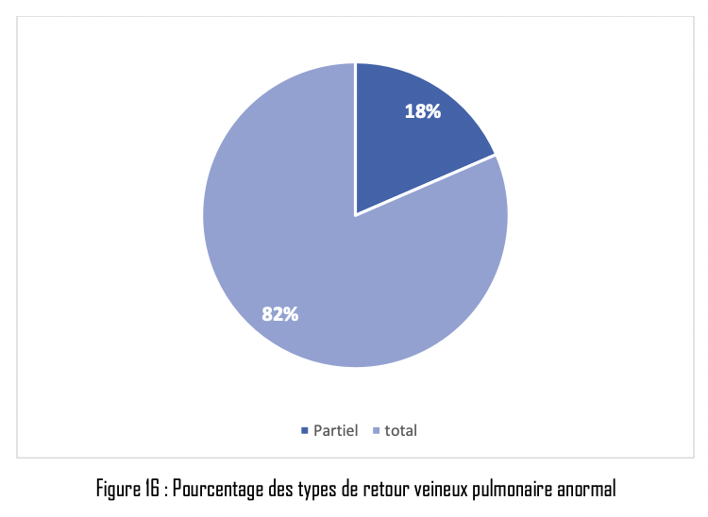
22 cas de retour veineux pulmonaire anormal total soit 82% et 5 cas de retour veineux pulmonaire anormal partiel soit 18 %.

Slide 2
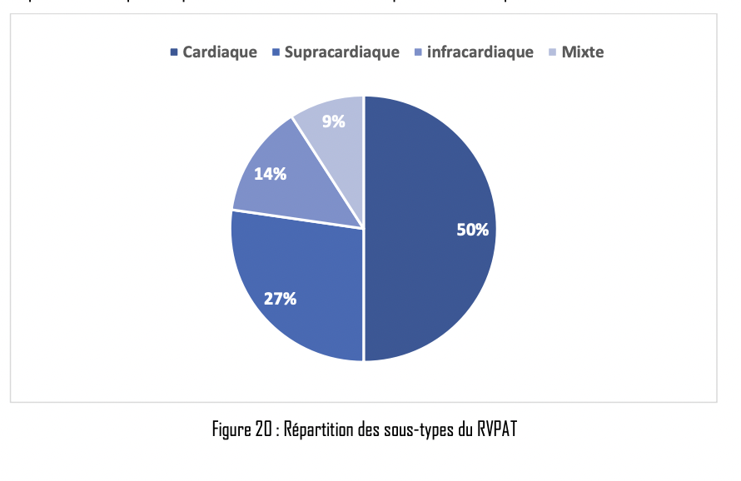
Sur 22 cas ayant un RVPAT ; 11 patients présentent un RVPAT cardiaque soit 50%, 6 patients présentent un RVPAT supra- cardiaque soit 27%, 3 patients présentent un RVPAT infracardiaque soit 14%, et 2 patients ont un RVPAT mixte soit 9%.

Slide 3
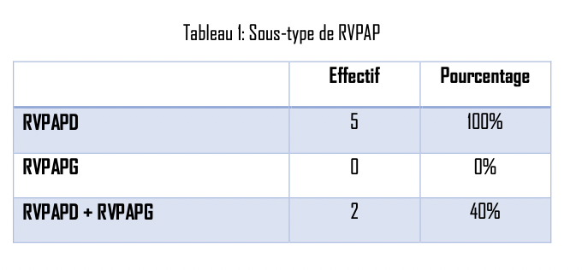
5 patients présentent un RVPAP, 2 d’entre eux présentent l’anomalie de retour veineux et à droite et à gauche soit 40%. 5 patients sont porteurs de l’anomalie uniquement à droite soit 100%. Et aucun patient ne présente l’anomalie à gauche uniquement.

Slide 4
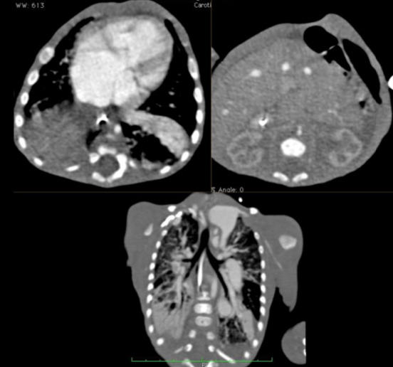
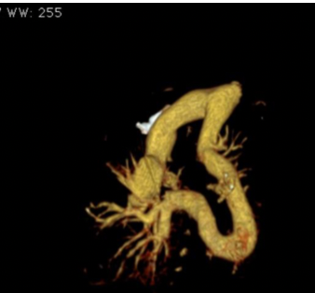
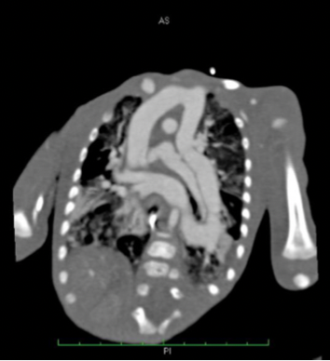
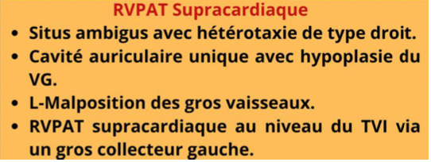

Slide 5
